Slide 1
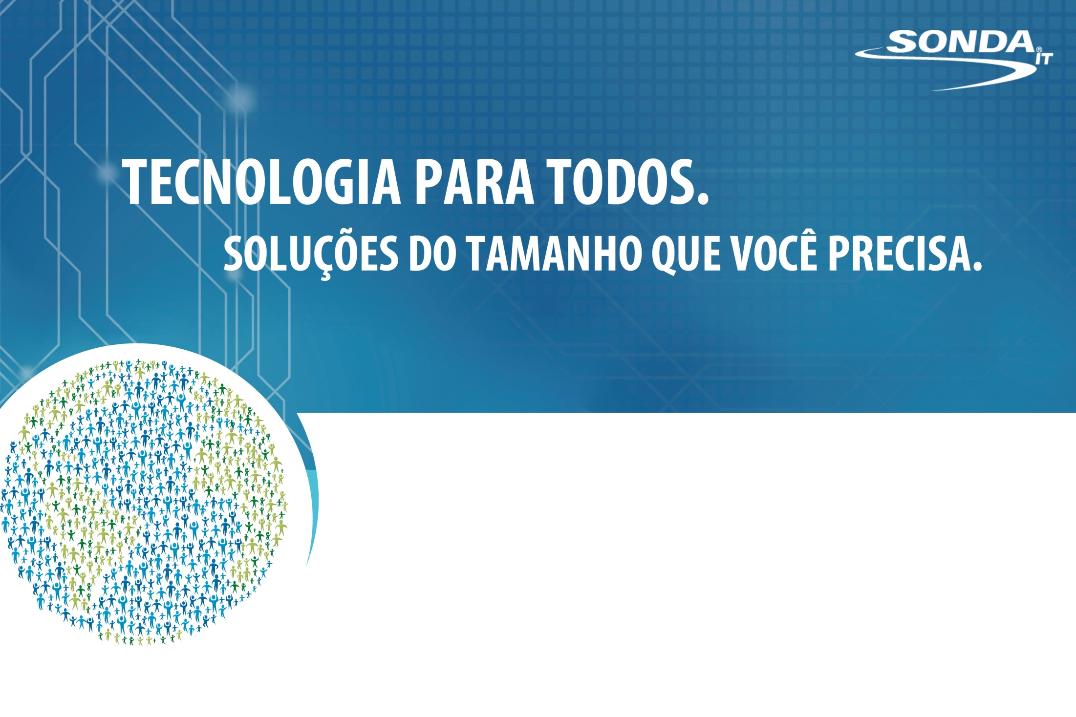
Descubra as Vantagens da TI como Serviço no Saneamento
Antonio de ARIMATEIA – Gerente de Desenvolvimento de Negócios

Slide 2


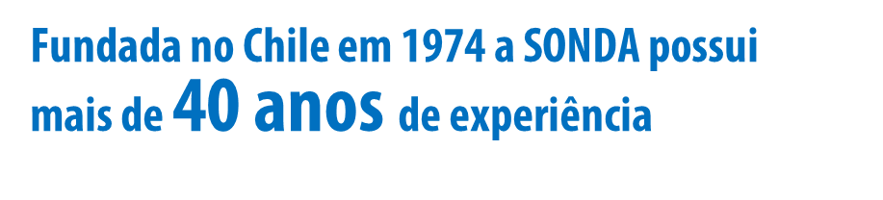



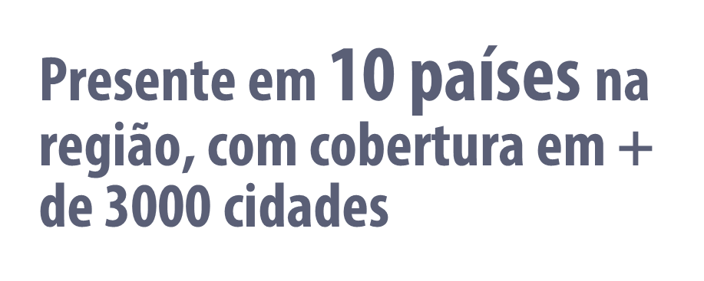



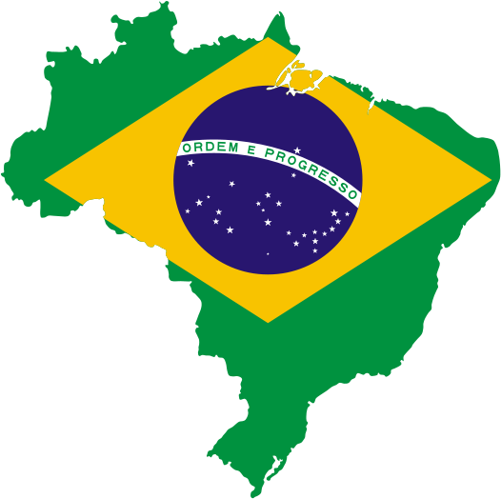

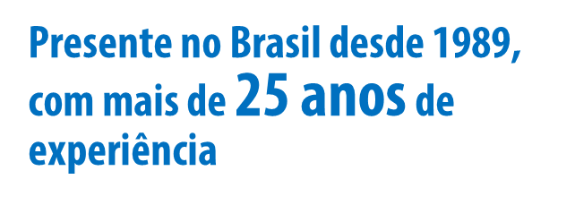


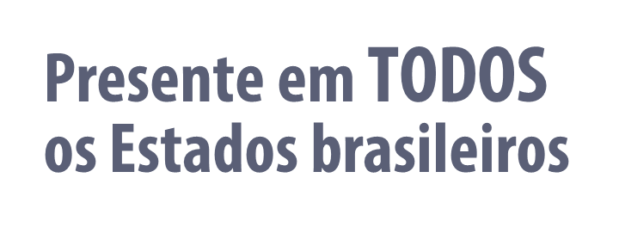
México
Costa Rica
Panamá
Colômbia
Equador
Brasil
Peru
Chile
Uruguay
Argentina

Slide 3
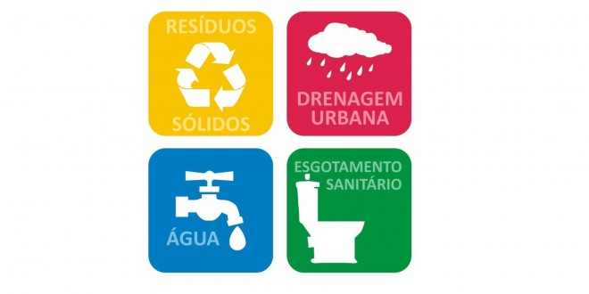
  QUAL É O MEU NEGÓCIO?
  Tratamento de ÁGUA
  Canalização e Tratamento de ESGOTOS
  Coleta e Tratamento de RESÍDUOS SÓLIDOS
  DRENAGEM Pluvial e LIMPEZA Pública

Slide 4
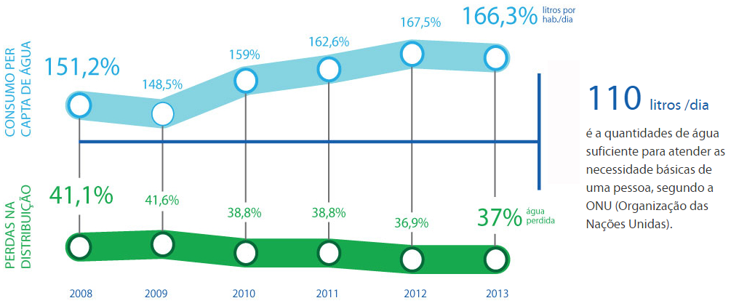
  QUAIS SÃO MEUS DESAFIOS?

Slide 5
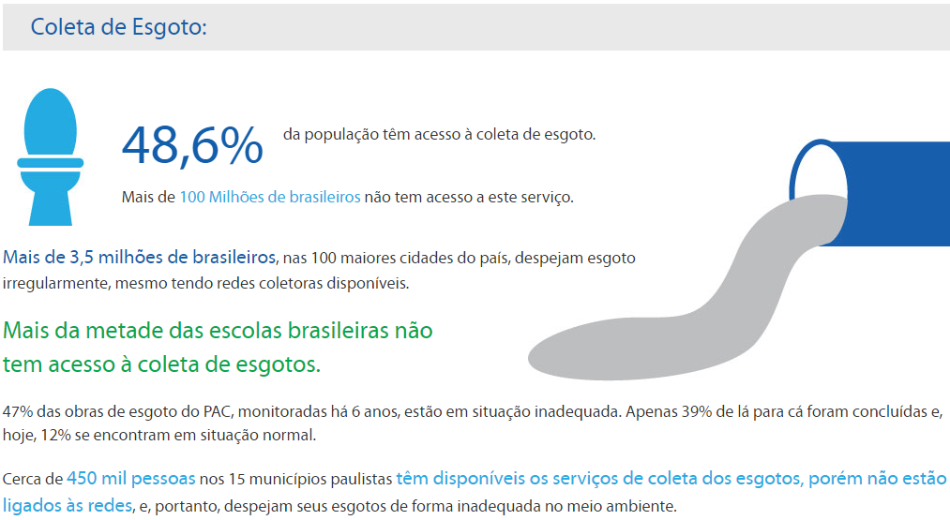
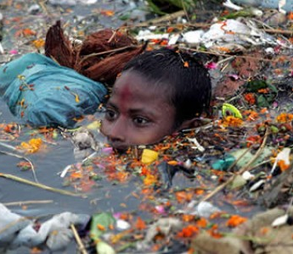
  QUAIS SÃO MEUS DESAFIOS?
  Menos 50% das residências brasileiras são atendidas por rede de esgoto

Slide 6
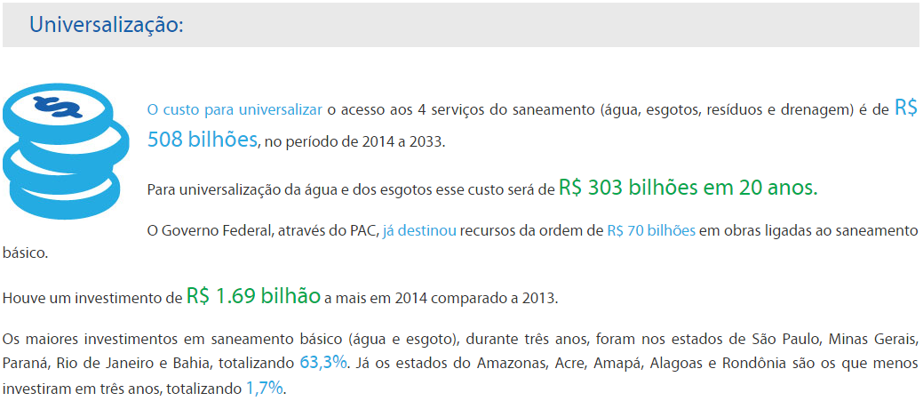
  QUAIS SÃO MEUS DESAFIOS?

Slide 7
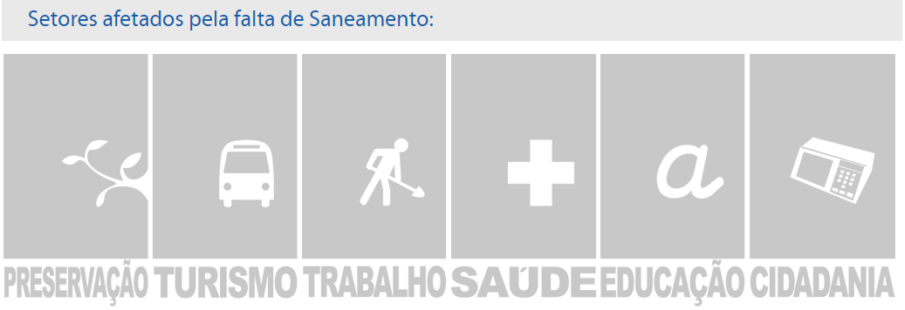
  QUAIS SÃO MEUS DESAFIOS?

Slide 8


  TI É O MEU NEGÓCIO?
  Não!!!!
  Mas é MUITO importante pra mim
  Mas exige cada vez mais recursos financeiros, técnicos e humanos

Slide 9

  O QUE É TI COMO SERVIÇO?
Contratar/Alugar QUALQUER produto/solução como SERVIÇO!!!
Modelo praticado no Brasil há 20 anos
Ainda há muitos paradigmas
    E o meu dado?
    É seguro?
    Suporte remoto funciona?
    Não é mais caro?

Slide 10
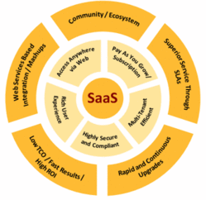
  TI COMO SERVIÇO VALE A PENA?
Foco e investimentos dedicados ao Negócio
Investimento inicial reduzido ou inexistente
Tempo de implantação reduzido
Seus dados estão mais seguros
Escalabilidade ↑↓
TI reduzida e alinhada ao negócio
  Gestão do Portfólio de Serviços
  Gestão da qualidade do serviço (SLA)
  Busca de soluções que agreguem valor ao negócio

Slide 11

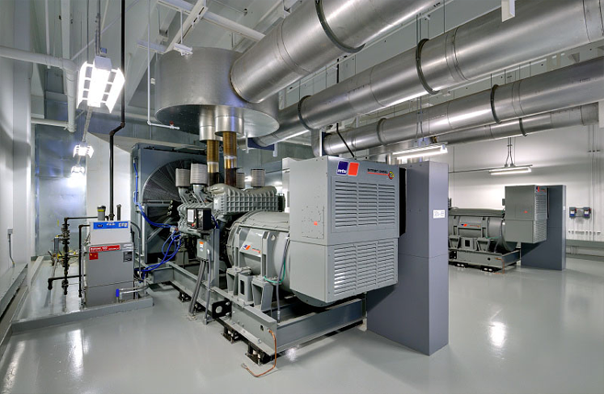
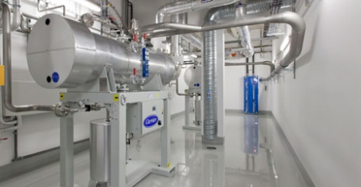
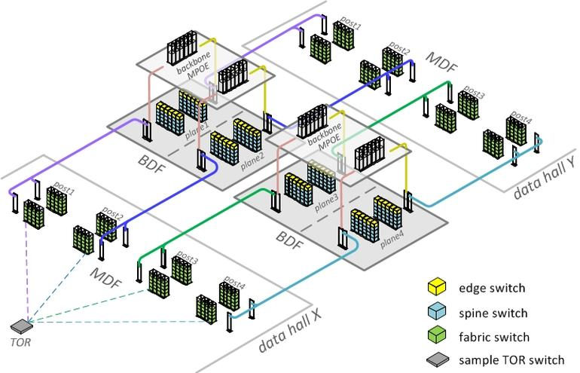

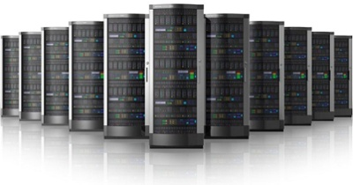
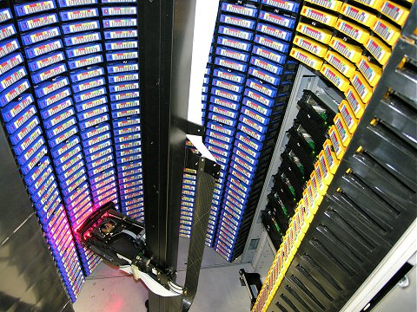
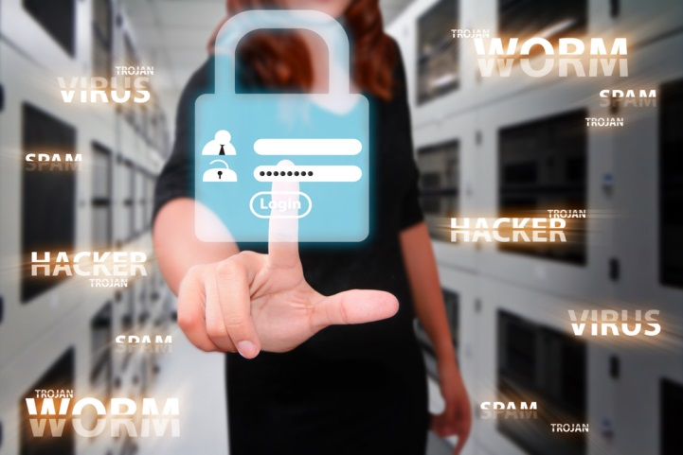
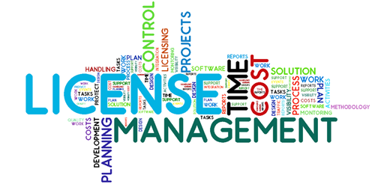
  TI NÃO É TÃO COMPLEXA
Datacenter
  Eletricidade (grupo gerador, no break etc.)
  Temperatura e prevenção a incêndios
  Comunicação (gestão, escala etc.)
  Servidores (investimento, gestão, upgrade etc.)
  Backup (política, gestão, ampliação etc.)
  Segurança (investimento, atualização etc.)
  Licenciamentos (escolha, investimento, upgrade etc.)
  Recursos Humanos (retenção, capacitação etc.)

Slide 12

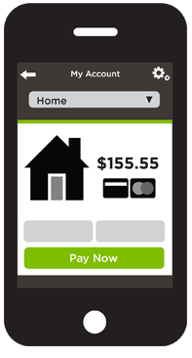
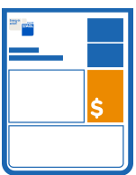
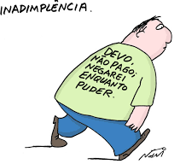

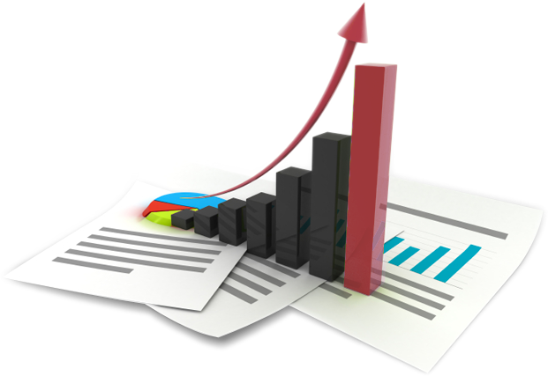
  TI NÃO É TÃO COMPLEXA
Gestão Comercial
  Atendimento Presencial e Remoto (call center, web, app, sms etc.)
  Billing (medição e cobrança)
  Inadimplência (gestão e predição)
  Ordens de Serviço (ligações, religações)
  Business Intelligence (relatórios, planejamento)

Slide 13

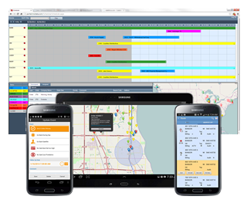
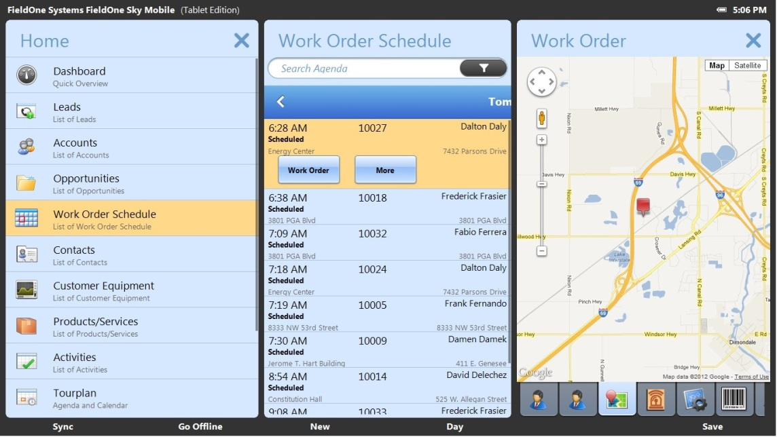
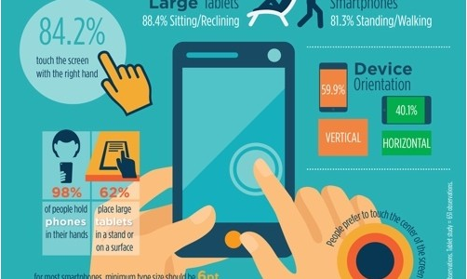
  TI NÃO É TÃO COMPLEXA
Mobilidade
  Que plataforma utilizar (Windows, Android, IOS)
  Gestão on line das equipes em campo e OS´s (produtividade, localização, status etc.)
  Validação e auditoria automáticas através de georeferenciamento
  Usabilidade extrema = maior produtividade

Slide 14
  COMO A SONDA PODE ME AJUDAR?
Qual é um dos principais indicadores dentro da sua empresa?
UNIDADE CONSUMIDORA?
O que você acha de ter a solução mais completa e robusta do setor pagando por unidade de consumo?
Vamos conversar?

Slide 15
  MAS POSSO CONTRATAR TI COMO SERVIÇO?
SIM!!!
Prefeituras, secretarias, autarquias etc. já contratam TI como serviço
Visite-nos em nosso estande
Será um prazer ajudá-lo a mudar sua realidade tecnológica

Slide 16

PERGUNTAS E RESPOSTAS

Slide 17


